Slide 1
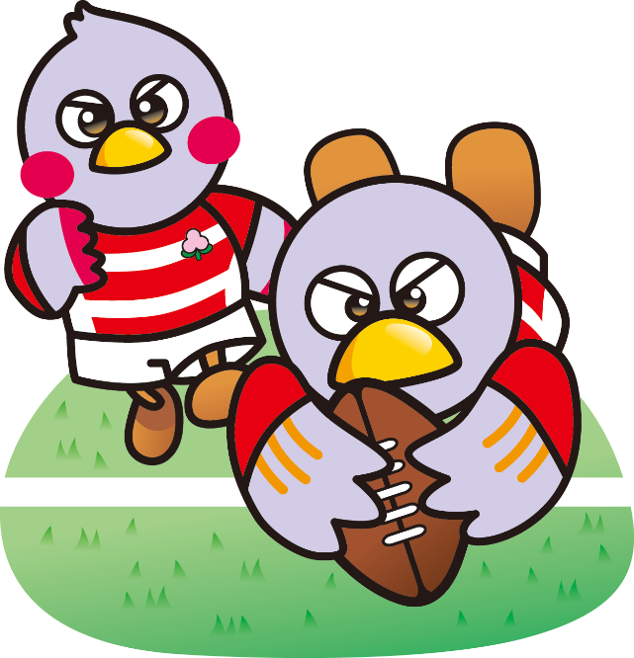
埼玉県学力・学習状況調査の
活用について
＜活用して頂くに当たって＞
〇数値やコメント等は編集せずに活用してください。
〇各数値は令和元年度
西部地区学力向上推進協議会（令和２年１月２４日）の時点での数値を使用しています。
令和○年度
西部教育事務所

Slide 2

１ はじめに・・・

Slide 3
全国学力・学習状況調査結果より
児童生徒質問紙
全国と比べて、「主体的・対話的で深い学び」の実現に向けた授業改善の取組や、良好な学級経営に向けた取組が進んでいることがうかがわれる。
質問事項 | 小学校 |  | 中学校
 | 埼玉県 | 全国 | 埼玉県 | 全国
前年度までに受けた授業で、自分の考えを発表する機会では、自分の考えがうまく伝わるよう、資料や文章、話の組立てなどを工夫して発表していたと思いますか | ６７．５ | ６２．５ | ６４．８ | ５５．８
あなたの学級では、学級生活をよりよくするために学級会等で話し合い、互いの意見のよさを生かして解決方法を決めていると思いますか | ８１．２ | ７４．０ | ８１．２ | ７１．６
学校質問紙
全国と県の学力調査結果を併せて分析し、教育指導の改善や指導計画等への反映を行っていると回答した学校の割合が全国に比べ高い。
質問事項 | 小学校 |  | 中学校
 | 埼玉県 | 全国 | 埼玉県 | 全国
全国学力・学習状況調査の結果を自治体独自の学力調査の結果と併せて分析し、具体的な教育指導の改善や指導計画等への反映を行っている | ５４．７ | ４２．９ | ４０．７ | ３５．６

Slide 4
全国学力・学習状況調査結果より
学校質問紙調査結果と学力との関係
全国と県の調査を併せて分析し、ＰＤＣＡサイクルを機能させて指導改善に取り組んでいる学校は、全国学調の平均正答率が高い傾向がみられる。
平均正答率（単位：％）
※全国学調の学校質問紙「全国学力・学習状況調査の結果を自治体独自の学力調査の結果と併せて分析し、
具体的な教育指導の改善や指導計画等への反映を行っている」の回答状況と、学力（平均正答率）との関係

Slide 5
全国学力・学習状況調査と県学力・学習状況調査
児童生徒一人一人の学力の向上
全国学力・学習状況調査
○問題が公表されている
○今求められている能力や授業をどのようにやっていくのかという視点で授業の仕方の内容を問題としている。
●調査対象者が毎年違う
○調査問題の分析・活用
○学習内容定着の見届け
○授業の改善・充実
○調査結果の分析
・学力の伸びと学校の取組
や指導との関係
○一定期間に実施された取組や指導の成果を客観的に把握
○学力を伸ばした指導方法
を共有し授業改善・充実
○質問紙調査から実態把握
（分析支援プログラムの活用）
県学力・学習状況調査
○児童生徒一人一人の伸びや学校
の伸びがわかる
○調査対象者を継続してみること
ができる
●問題が公表されていない

Slide 6
２ 埼玉県学力・学習状況調査
の活用について

Slide 7

  個人結果票
  帳票２８、９、４０
  帳票３３、４２
  コバトンのびのびシート
  分析支援プログラム
  おまけとして・・・
  帳票２７、２、１０

Slide 8
個人結果票の活用
○ 学習意欲を高めること
○ つまずきを早期に発見し、解消すること
○ 一人一人の１年間のがんばりや伸びを認
めたり、ほめたりするなどの言葉かけを大
切にします。
○ 夏休み以降の学習計画のアドバイスをし
ます。
児童生徒
には
○ 可能な限り時間をかけ児童生徒のよさや
課題を丁寧に伝えます。
○ 伸びたところをほめるとともに、苦手領
域を中心に家庭学習を行うよう伝えます。
○ その際、県のホームページから本調査の
「復習シート」が活用できることを伝えて
ください。
保護者
には

Slide 9
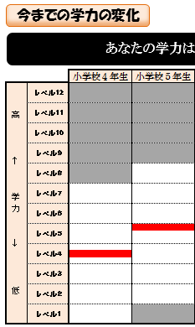
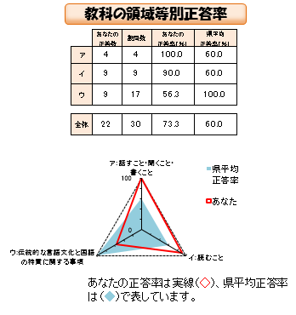
＜参考＞ 声かけのポイント
学力が伸びたことをほめる。
よくできている領域をほめる。
アドバイス文も参考にしてください。

Slide 10
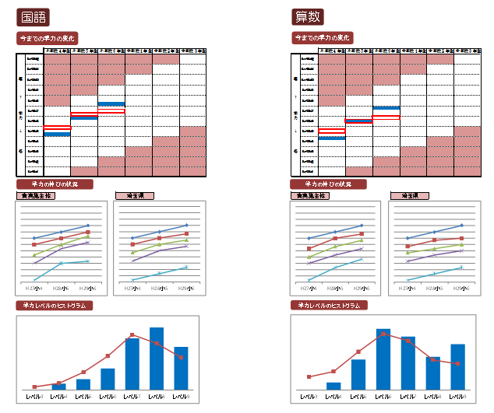
県学力・学習状況調査の結果の活用（学校の概要を知る）
帳票２８
２ページ目

Slide 11
県学力・学習状況調査の結果の活用（学校の概要を知る）
帳票２８
３ページ目

Slide 12
グラフの見方
◆ ⇒ 最大値（最も学力が高い児童生徒が属する学力レベル）
■ ⇒ 75％値（学力の高い順に並べたときに、上から数えて25％にあたる児童生徒が属する学力レベル）
▲ ⇒ 中央値（学力の高い順に並べたときに、上から数えて50％にあたる児童生徒が属する学力レベル）
× ⇒ 25％値（学力の高い順に並べたときに、上から数えて75％にあたる児童生徒が属する学力レベル）
＊ ⇒ 最小値（最も学力が低い児童生徒が属する学力レベル）

Slide 13
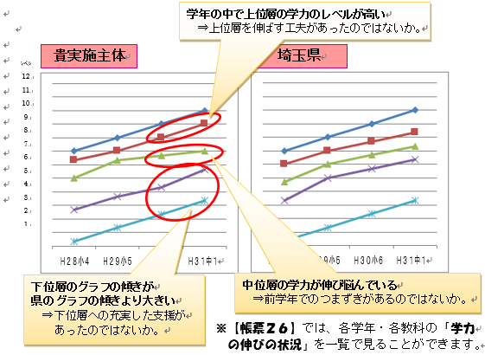


Slide 14

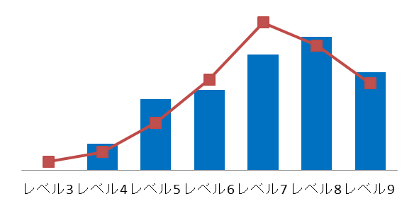
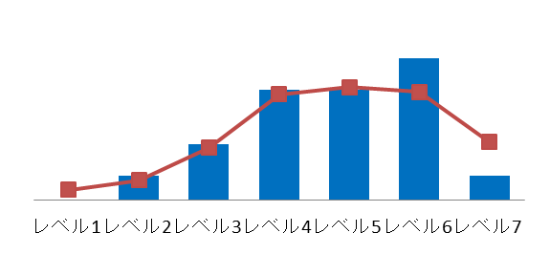
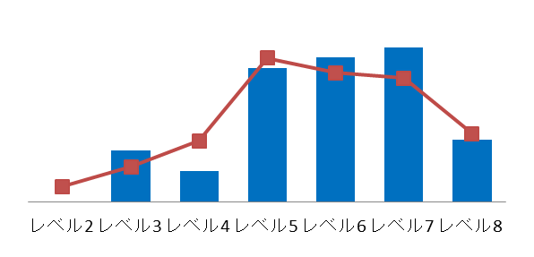
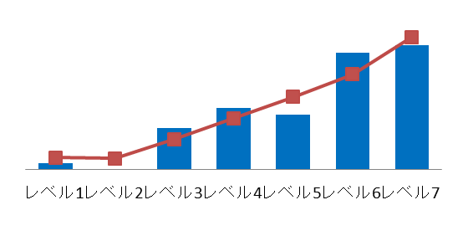
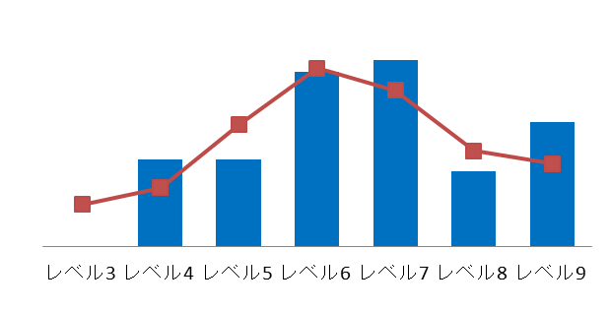
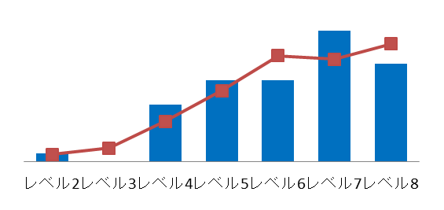
学力の分布
小４
国語
算数
国語
算数
小５
算数
小６
国語
どの層に着目して指導したらいいのかな。

Slide 15
帳票９
教科に関する調査 問題ごとの正答率等一覧表
帳票２８
記述式ができているかな。
帳票２８

Slide 16
帳票９
帳票２８
無解答率はどうかな。
問題の難易度はどうかな。

Slide 17
帳票４０
関する調査 問題ごとの正答率等一覧表
AL,非認知能力・学習方略の値はどうかな

Slide 18
帳票３３
学力分析データ（伸ばした児童生徒割合）学校別 ［国語］
学校名 | 学力を伸ばした 児童生徒の割合（%） | 学力が伸びなかった 児童生徒の割合（%） | 学力の伸び率 （H31学力レベルとH30学力レベルの差の平均）
埼玉県 | 66.8 | 33.2 | 1.8
○○市立□□小学校 | 67.8 | 32.2 | 2.2
学力レベル３６段階で１以上伸びた児童生徒の割合

Slide 19
帳票４２
学力分析データ
（前年度在籍クラスを基準にした伸び・学習方略・非認知）クラス別
昨年度の担任ベースで並べ替えている
学力のみ抜粋
 |  |  |  | 学力を伸ばした 児童生徒の割合（%） |  | 学力の伸び率 （H31学力レベルとH30学力レベルの差の平均） |  | H31 学力レベル 平均 |  | H30 学力レベル 平均
H30 学年 | H30 組 | 児童 生徒 数
 |  |  |  | 国語 | 算数 | 国語 | 算数 | 国語 | 算数 | 国語 | 算数
 |  |  | 県平均 | 67.7 | 66.2 | 1.8 | 1.7 | 18.0 | 18.1 | 16.2 | 16.4
5 | 1 | 35 |  | 74.8 | 62.1 | 2.2 | 1.3 | 19.0 | 17.9 | 16.8 | 16.6
5 | 2 | 36 |  | 64.9 | 76.6 | 1.4 | 2.4 | 17.8 | 18.9 | 16.4 | 16.5

Slide 20
学級ごとの分析
＜例＞学級ごとの分析（小学校・学力）
H29 クラス | 学力の伸び |  | 伸びた児童の割合 |  | 主体的・対話的で深い学び | 非認知能力 （自己効力感）
 | 国語 | 算数 | 国語 | 算数
旧５－１ | 1.85 | 3.59 | 73.4％ | 96.5％ | 2.2（+0.1） | 2.4(+0.1)
旧５－２ | 3.42 | 1.77 | 91.8％ | 75.1％ | 2.3（+0.3） | 2.6(+0.2)
１組：算数、２組：国語の指導で成果
→お互いの得意分野でのよい指導方法を共有
＜例＞学級ごとの分析（中学校・学力）
H29 クラス | 教科 担当 | 学力の伸び | 伸びた生徒の割合 | 主体的・対話的で深い学び | 非認知能力 （自己効力感）
 |  | 数学 | 数学
旧２－１ | Ａ教諭 | 2.87 | 92.8％ | 2.1（+0.3） | 2.4(+0.2)
旧２－２ | Ｂ教諭 | 1.65 | 74.5％ | 1.8（+0.0） | 1.8(+0.1)
旧２－３ | Ａ教諭 | 2.36 | 88.9％ | 2.2（+0.1） | 2.1(+0.1)
ベテランＡ教諭は担当クラスの学力等を伸ばしている。
→若手Ｂ教諭へ指導法を継承

Slide 21
帳票４２
学力分析データ
（前年度在籍クラスを基準にした伸び・学習方略・非認知）クラス別
非認知能力・学習方略のみ抜粋
 |  |  |  | H30→H31（変化量）
H30 学年 | H30 組 | 児童生徒数 |  | アクティブ・ラーニングの実施 | 学習方略 |  |  |  |  |  | 非認知能力
 |  |  |  |  | 柔軟的方略 | プランニング方略 | 作業方略 | 人的リソース方略 | 認知的方略 | 努力調整方略 | 自制心 | 自己効力感 | やりぬく力
 |  |  | 埼玉県平均 | 0.0 | 0.0 | 0.0 | 0.0 | 0.0 | 0.0 | 0.0 | - | - | -0.3
5 | 1 | 35 |  | 0.2 | 0.3 | 0.0 | 0.0 | 0.2 | 0.3 | 0.2 | - | - | 0.1
5 | 2 | 36 |  | 0.1 | 0.1 | 0.3 | 0.2 | 0.1 | 0.1 | 0.3 | - | - | 0.1

Slide 22
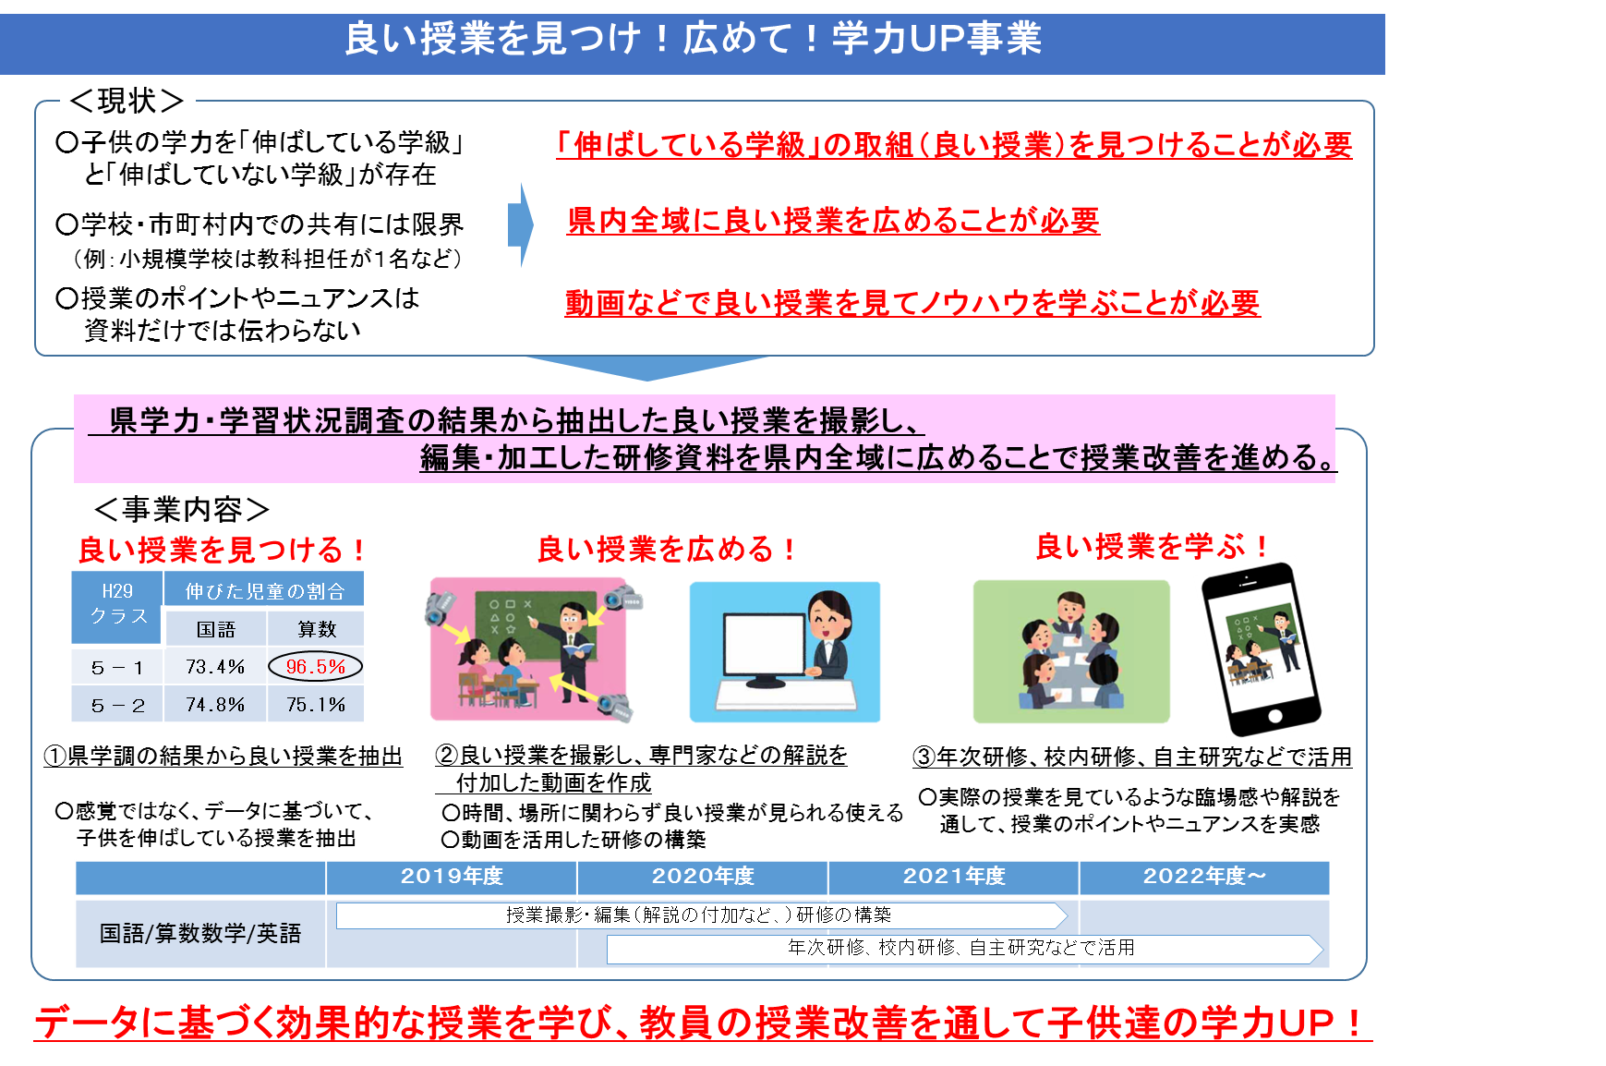

Slide 23
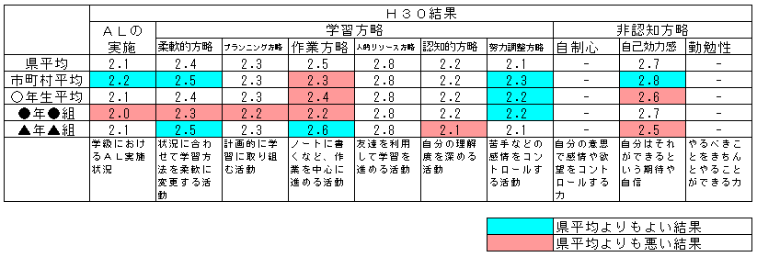
学級ごとの分析
＜例＞学級ごとの分析（学習方略・非認知能力）
○ 柔軟的方略・プランニング方略・作業方略に
課題がある。
→課題についてどう計画し、どのような作業
を通して、解決していくかという見通しが
もてていない児童がいることが分かった。

Slide 24


こんな悩みありませんか？
授業中、学力に課題を抱えている児童にヒントカード等の支援をしているのに、なかなか学力が向上しないな。どうしてだろう？
県学力・学習状況調査の結果から（帳票４０）
児童 | 学力 | 柔軟的 方略 | プランニング方略 | 作業方略 | 人的リソース 方略 | 努力調整 方略 | 自己効力感
Ａ | ４-C | 3.5 | 1.0 | 4.2 | 3.4 | 3.7 | 3.6
B | ４-C | 3.6 | 3.7 | 3.5 | 1.3 | 1.9 | 4.2
C | ４-C | 4.2 | 4.0 | 3.1 | 3.7 | 3.4 | 1.3
同じ学力レベルの児童でも、何が原因でつまずいているのかが違うので、つまずきの原因を把握し、個に応じた指導・助言をすることが大切だね。

Slide 25
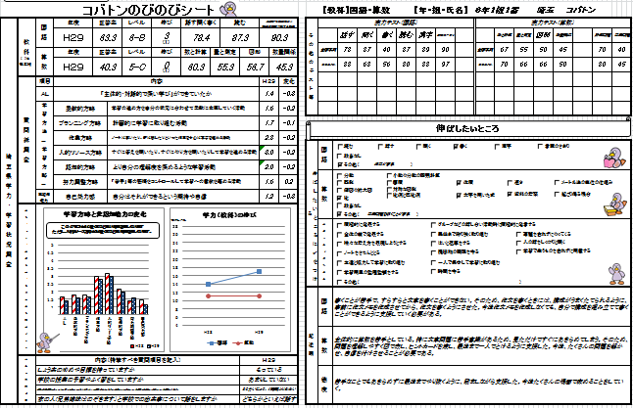
コバトンのびのびシート
25

Slide 26


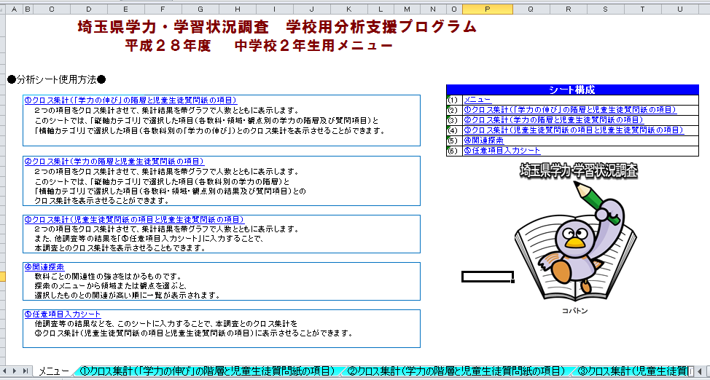
帳票１１
分析支援プログラム
クロス集計や関連探索ができます。
メニュー画面
  ○ファイルを開くと、すぐにメニュー画面が立ち上がります。
  ○使いたい機能をクリックで選択しましょう。
  これらを活用して、自校の子供たちの課題を見つけ、学力向上につなげましょう！

Slide 27
帳票１１
分析支援プログラム（クロス集計）
縦軸：学力階層＿数学
横軸：学力の伸びの階層＿数学
Ａ中学２年生の例
29人
31人
42人
51人
○下位層ほど、学力が伸びた割合が低い。
○下位層の割合が高い。
↓
★下位層への支援が課題

Slide 28

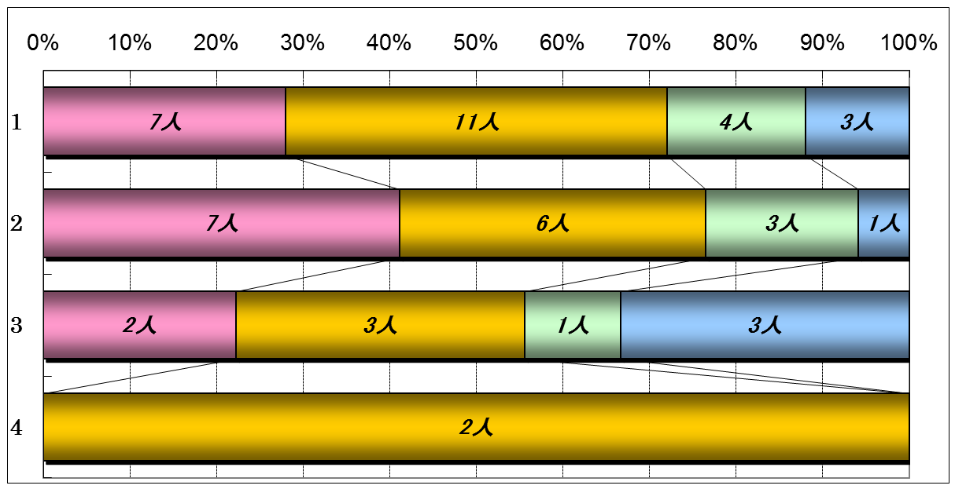
分析支援プログラム（クロス集計）
小学校５年生
縦軸：難しいことでも失敗をおそれないで挑戦していますか。
横軸：学力の伸びの階層（算数）
学力を伸ばしている児童は、失敗をおそれずに挑戦している傾向がある。

Slide 29
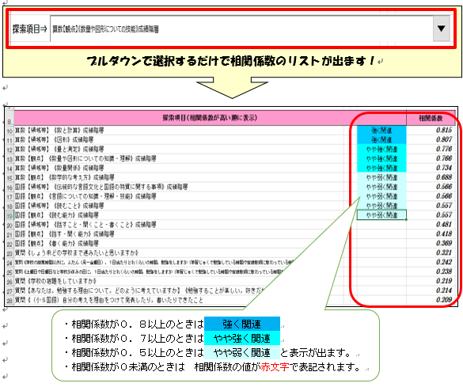
帳票１１
分析支援プログラム（関連検索）

Slide 30
帳票２７
異なる年度の過去の同学年とに比較
今年の○年生は過去の○年生と比べてどうかな？
２２

Slide 31
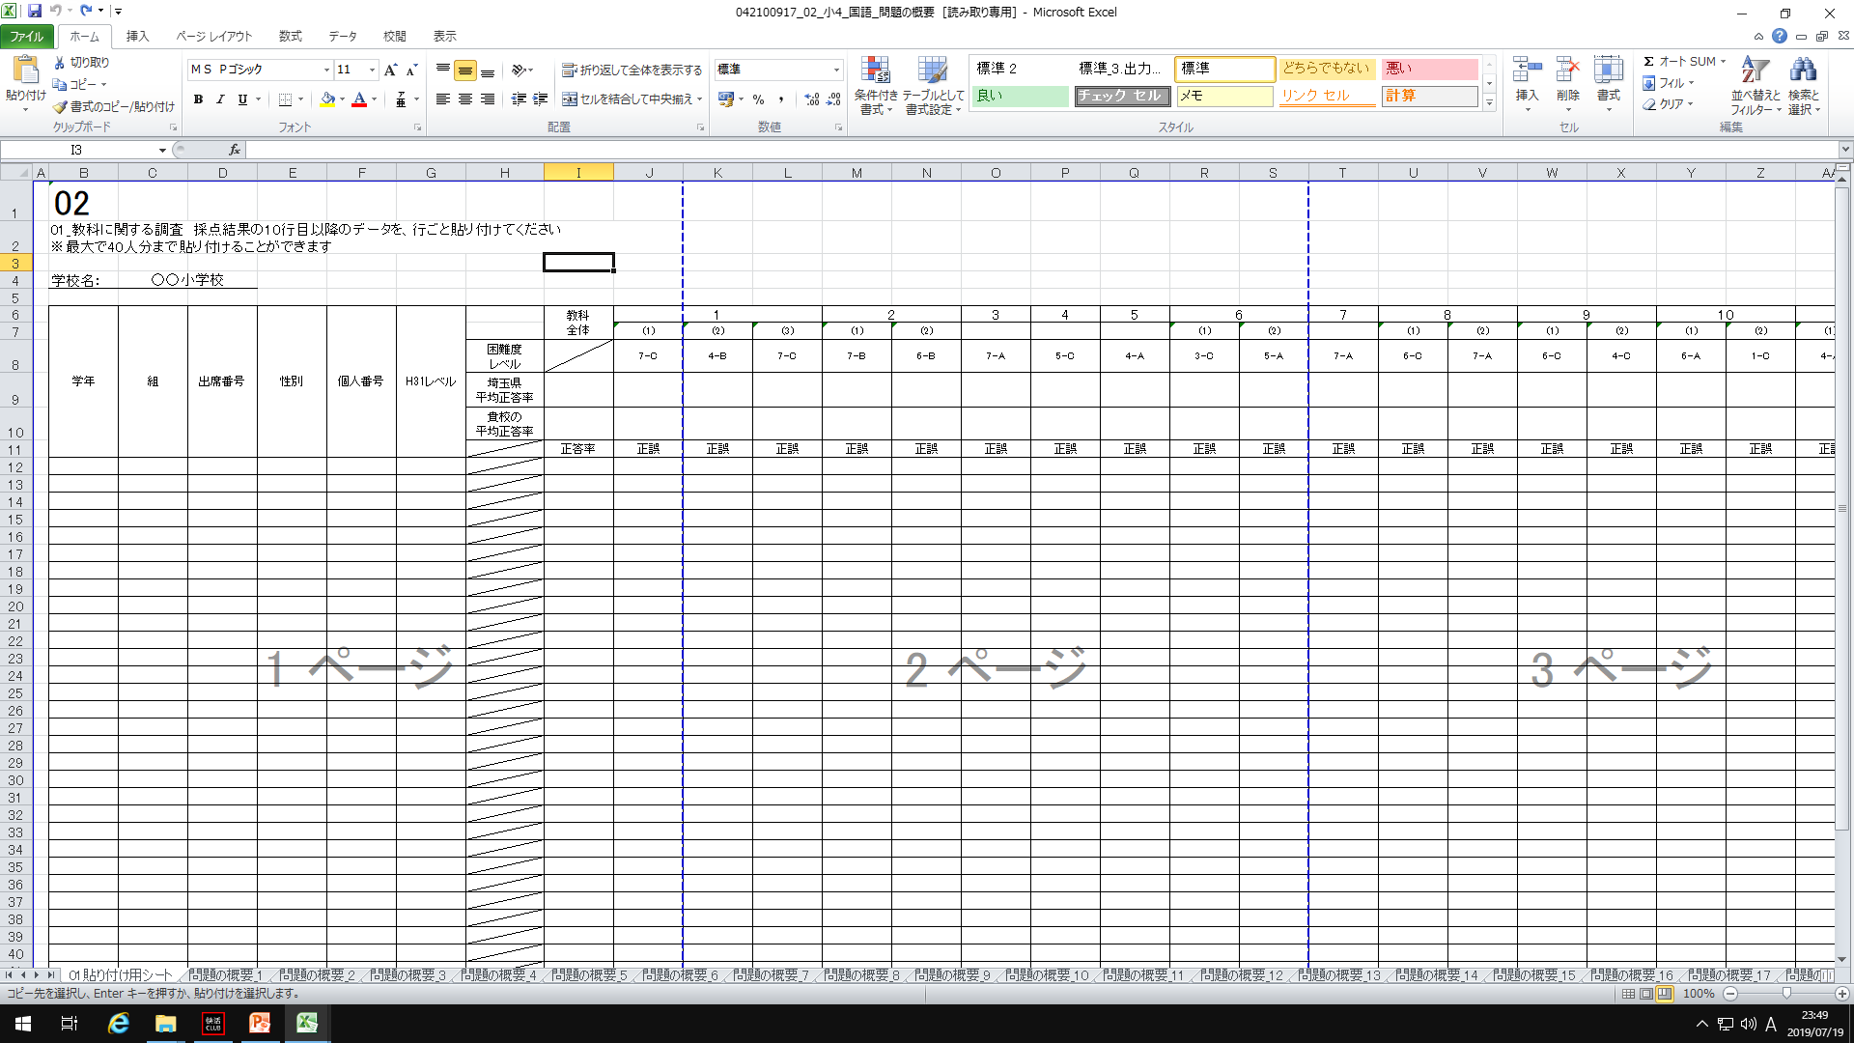
帳票２
問題の概要（一人一人の各問題に対する正誤と県の平均正答率が表示される。
01_教科に関する調査 採点結果の10行目以降のデータを、行ごと貼り付けてください ※最大で40人分まで貼り付けることができます
帳票１のデータを張り付ける

Slide 32
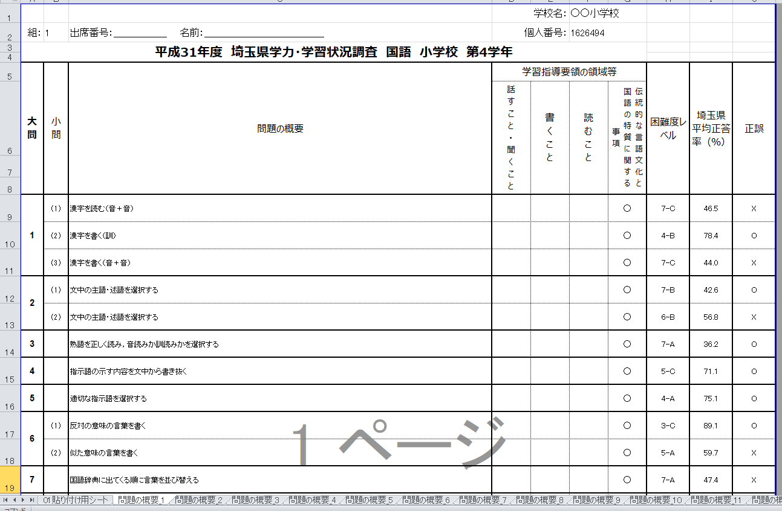
帳票２
問題の概要（一人一人の各問題に対する正誤と県の平均正答率が表示される。
正誤が表示される
一度に４０人分作成できる。

Slide 33
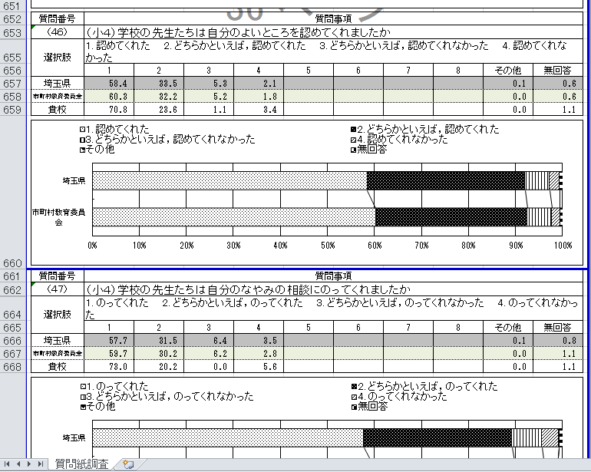
帳票１０
児童質問紙調査_集計データ（グラフあり）

Slide 34
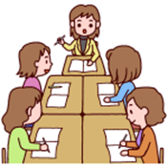
効果的な取組を学校全体で共有
学力の伸びを
学校ごと
教員ごと
に分析する
□□先生の☆☆の指導方法も子供を伸ばしてますよ。
○○先生の△△の指導方法が子供を伸ばしてますね。
私もその実践に
取り組んでみよう!!
これまでの
実践はよかったんだ～
優れた指導方法を出し合って共有！

Slide 35
３ おまけに・・・

Slide 36
平成３０年度県学調査データ活用事業分析結果概要
学力の維持向上には、学習時間の確実な確保が重要
①学力の維持向上と学習時間の長さは強く関係
＜学力向上と学習時間の関係＞
学校の授業時間以外に
どれくらいの時間勉強しますか（平日）
学校の授業時間以外に
どれくらいの時間勉強しますか（休日）
時間：長
学習時間が乖離していく
時間：短
学力が伸び悩んでいる児童生徒
（過去４年または３年間で２回以上伸び悩んだ生徒)
上記以外の児童生徒
学力を維持向上できている児童生徒と、学力が伸び悩んでいる児童生徒の学習時間などの状況について分析
●学力を維持向上できている児童生徒と、学力が伸び悩んでいる児童生徒では、
学力を維持向上できている児童生徒の方が学習時間が長い。
●学力を維持向上できている児童生徒と、学力が伸び悩んでいる児童生徒では、
学年が上がるにつれて、学習時間の長さに乖離が生じる。
●その他、宿題の実施状況や予習・復習の実施状況なども同様の傾向が見られる。

Slide 37
②学力の維持向上とゲームやＳＮＳの利用時間の長さは関係
＜学力向上とゲームやＳＮＳの利用時間の関係＞
どのくらいゲームをしますか
どのくらい電話やＳＮＳを利用しますか
時間：長
時間：短
学力を維持向上できている児童生徒と、学力が伸び悩んでいる児童生徒のゲームやＳＮＳの利用時間などの状況について分析
●学力を維持向上できている児童生徒と、学力が伸び悩んでいる児童生徒では、
学力を維持向上できている児童生徒の方がゲームやＳＮＳの利用時間が短い。
●「ゲームやＳＮＳ利用について、家での約束を決めているか」という質問に対して
学力を維持向上できている児童生徒の家庭の方がルール作りが行われている。
→ 学習時間とゲームやＳＮＳの利用時間の間にも関係性があると考えられる。
（学習時間が長い→ゲーム等の時間が短い）

Slide 38
４ さいごに・・・

Slide 39

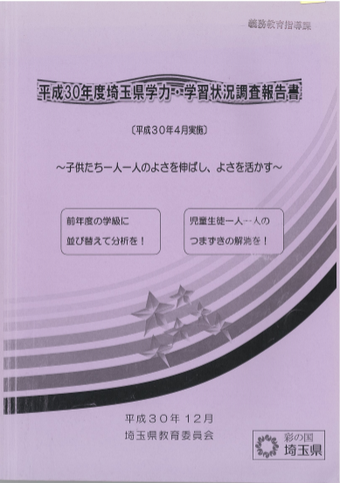
埼玉県学力・学習状況調査報告書

Slide 40

県や全国の学力・学習状況調査で
学力を伸ばしている学校で
共通していたこととは、
共通理解
共通行動
徹底

Slide 41

御清聴ありがとうございました。

